Slide 1
CONTAMINACIÓN DEL AGUA

Slide 2
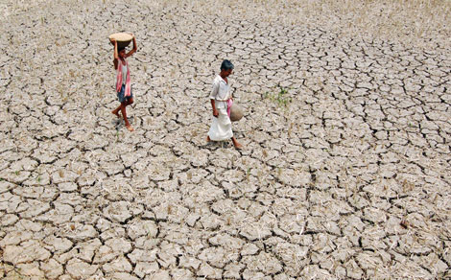
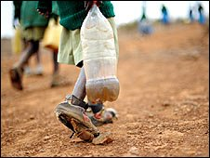
LA ESCASEZ DEL AGUA
La sequía provoca efectos devastadores en los países que las sufren.

Slide 3
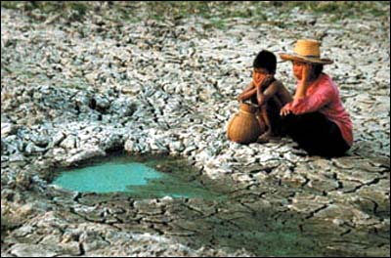
. A principios del próximo siglo, una tercera parte de las naciones tendrá escasez de agua de modo permanente.

Slide 4
PRINCIPALES CAUSAS
- Arrojo de residuos sólidos domésticos e industriales. - Descarga de desagües domésticos e industriales. - Arrojo de aceites usados. - Derrames de petróleo.

Slide 5
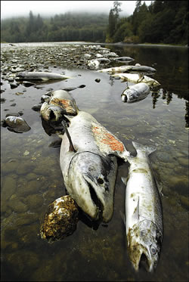

Slide 6
ESCASEZ DE AGUA EN HABANA
causas
sus
Aumento de fabricación de viviendas
son
Falta de tuberías
gravado
a
10 de marzo de 1952
A partir

Slide 7
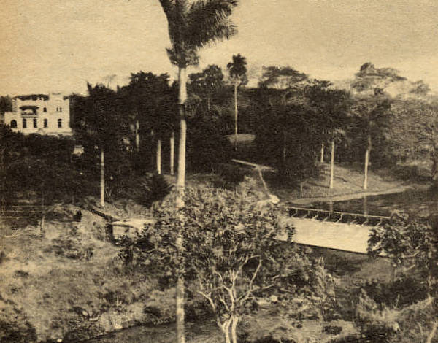

Slide 8
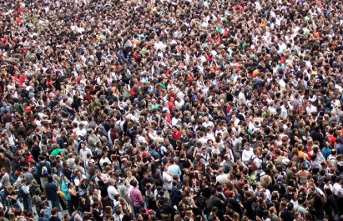
Los recursos hídricos disminuirán continuamente a causa del crecimiento de la población.

Slide 10
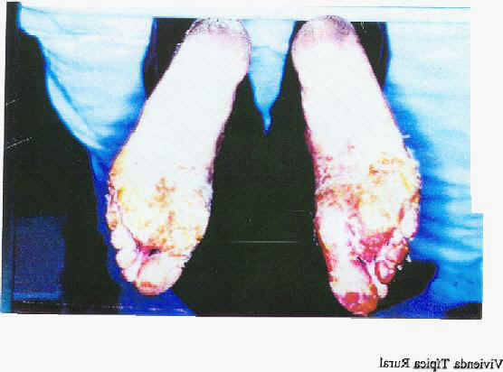
ENFERMEDADES A CAUSA DE LA CONTAMINACIÓN DEL AGUA
En las comunidades rurales y urbano-marginales de Latinoamérica, más de la mitad de las enfermedades y de las muertes que ocurren en la primera infancia tienen como causa principal los microorganismos transmitidos a través de la ingestión de agua o de alimentos contaminados.

Slide 11
ESTAS ENFERMEDADES PUEDEN CLASIFICARSE EN DOS TIPOS
Infecciones alimentarias:
aquellas causadas directamente por los microorganismos, como por ejemplo las amibiasis o la salmonelosis.
Intoxicaciones alimentarias:
las causadas por las toxinas producidas por los microorganismos, como por ejemplo el botulismo o la intoxicación producida por estafilococos.

Slide 12
INFECCIONES ALIMENTARIAS

Slide 13
INTOXICACIONES ALIMENTARIAS

Slide 14
MICROORGANISMOS CAUSANTES
. Los microorganismos causantes de las enfermedades pueden entrar a nuestro cuerpo por varias vías, como la boca y los pies descalzos. Cuando salen lo hacen también por la boca y nariz, así como por las excretas, es decir, heces y orina.

Slide 15
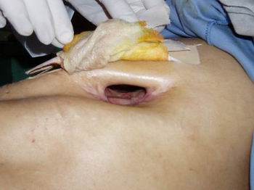
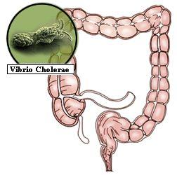

Slide 16
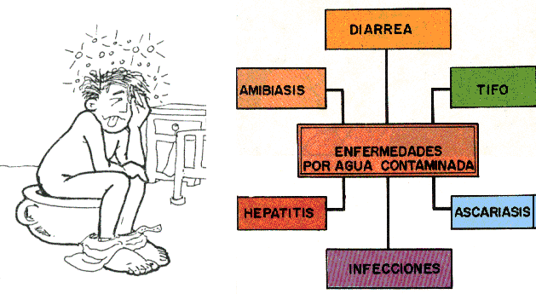

Slide 17
Enfermedades
La mayoría de las personas reaccionan de diferente forma a las enfermedades ambientales desacuerdo a la exposición, la capacidad y su resistencia física. Pero nuestro organismo reacciona a tres maneras Rechazo con tos o estornudos.

Slide 18
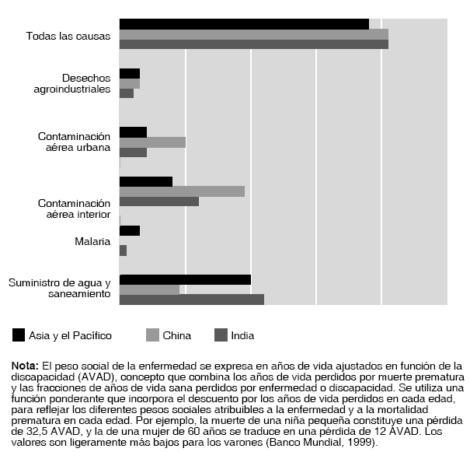

Slide 19
¿CÓMO SE LIMPIA EL AGUA?

Slide 20
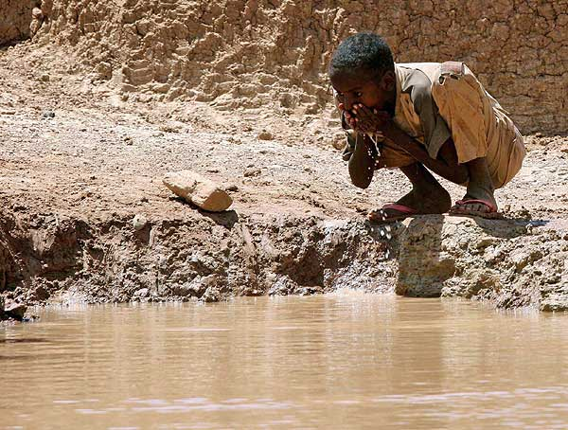
EL AGUA CONTAMINADA MATA MÁS QUE LA GUERRA

Slide 21
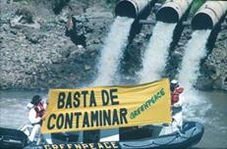
El agua es un elemento esencial para la vida, y es el bien natural más preciado

Slide 22
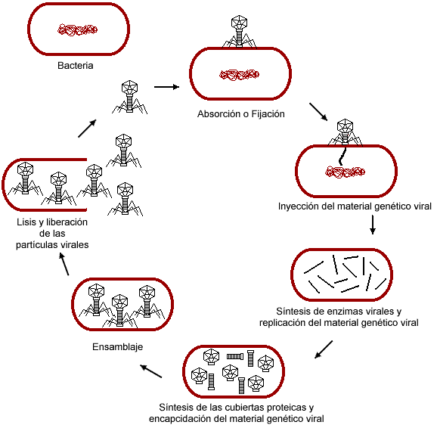

Slide 23
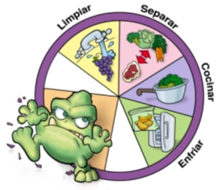
ENFERMEDADES CAUSADAS POR ALIMENTOS:
Las enfermedades causadas por los alimentos son aquellas originadas por el consumo de alimentos infectados por agentes contaminantes en cantidades extraordinarias para afectar la salud.

Slide 24
CUADRO DE ENFERMEDADES

Slide 25
EFECTOS DE LA CONTAMINACÍON DEL AGUA
Efectos físicos: como mal olor, cambio de color, enturbiamiento, fermentación, cambio de temperatura…
Efectos químicos: como la disminución de la concentración necesaria de oxígeno para la vida acuática.
Efectos biológicos: como la muerte de plantas y animales, así como la producción de enfermedades en el hombre.

Slide 26
FUENTES NATURALES DEL AGUA
el agua de lluvia,
ríos
lagos
mares
aguas subterráneas.

Slide 27
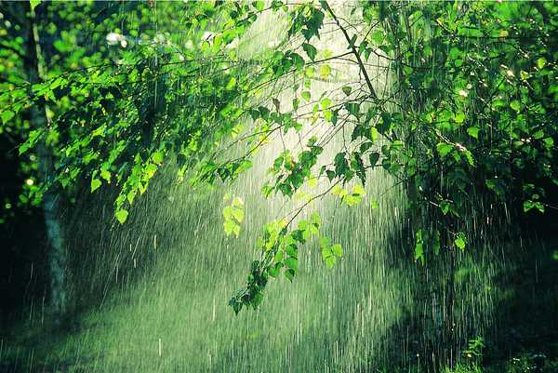
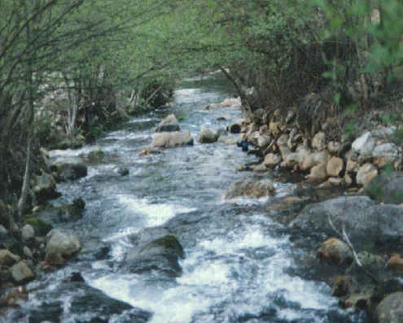

Slide 28
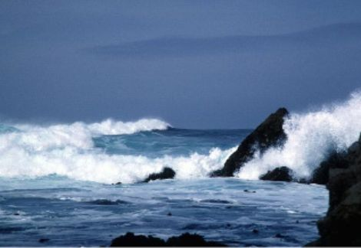
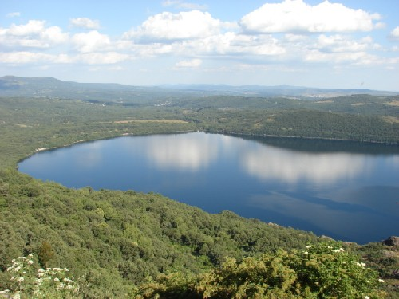
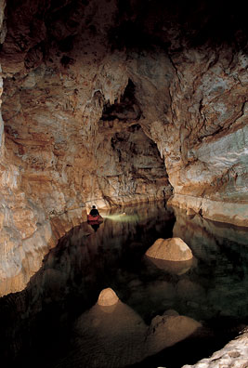

Slide 29
CAUSANTES DE LA CONTAMINACÍON

Slide 30
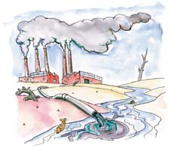

Slide 31
PROPUESTAS PARA EL BUEN USO DEL AGUA
EN EL HOGAR Y LA ESCUELA

Slide 32
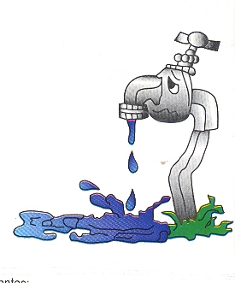
No dejar chorros abiertos.

Slide 33
No desperdiciar el agua cuando regamos el patio.

Slide 34
Al lavar el carro usar solo el agua necesaria.

Slide 35
No jugar con agua.

Slide 36
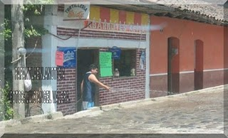
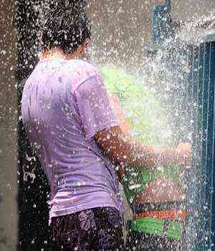
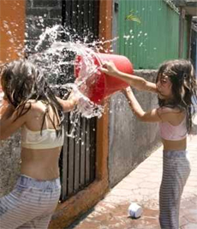

Slide 37
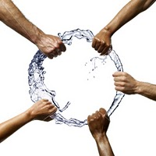
EL AGUA ES LO MAS VITAL PARA NOSOTROS.
“cuidémosla”

Slide 38
CONCLUSIONES
Con este trabajo hemos concluido que la fuente mas vital para el ser humano es el agua.
Tomando en cuenta todo lo que vimos en esta presentación acerca de la contaminación del agua y que tratemos se llevar a cabo las formas de cuidar el agua.

Slide 39
PERSONAS QUE TRABAJAMOS EN ESTO:
Andrea Guadalupe Hernández #18
Francisco Alberto Jiménez #20
Edgar Narciso López #21
Oliver Josué Chichique #12
Carlos Junior Hernández #38

Slide 40
“MUCHAS GRACIAS”

